Slide 1
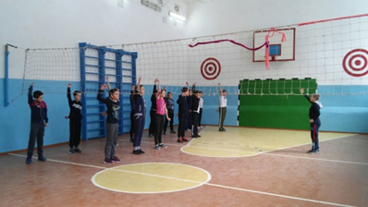
Министерство просвещения ПМР
ГОУ ДПО «Институт развития образования и повышения квалификации»
Кафедра общеобразовательных дисциплин и дополнительного образования
ПРОЕКТ
РАЗВИТИЕ ИНТЕРЕСА УЧАЩИХСЯ К ПРЕДМЕТУ
«ФИЗИЧЕСКАЯ КУЛЬТУРА»
Выполнил: учитель физической культуры
МОУ «Каменская ОСШ№ 3»
Блануца Григорий Владимирович,
слушатель ДПОП ПК «Руководитель начальной военной подготовки организаций общего и профессионального образования. Преподаватель начальной военной подготовки организаций профессионального образования. Учитель физической культуры организаций общего образования. Преподаватель физической культуры организаций профессионального образования. Руководитель физического воспитания организаций профессионального образования»
Руководитель-рецензент
старший преподаватель
Накул Валентина Евгеньевна

Slide 2
Актуальность темы проекта заключается в том, что в последнее время в практике школьного физического воспитания центральное место занимают проблемы, связанные со снижением активности школьников в учебной деятельности, замедлением их физического и психического развития, ухудшением здоровья учащихся, а также с низким уровнем их мотивации к учению, необходимой для систематической учебной работы. И основная причина этого – отсутствие у школьников интереса к физической культуре.
Физическое воспитание - это совершенно особый образовательный предмет, затрагивающий биологическую, психологическую и социальную сущность ребенка. Рациональные формы физического воспитания способны раскрывать двигательные возможности личности, а также воздействовать на его гармоничное развитие.
Таким образом, повышение интереса обучающихся к занятиям физической культурой и спортом будет способствовать развитию необходимых физических и психических качеств, обеспечивать высокий уровень активности учащихся на уроках, и при этом учащиеся будут получать удовлетворение от этих уроков.

Slide 3
Объект: физическое воспитание обучающихся организаций общего образования.
Предмет: процесс реализации педагогических условий физического образования в области воспитания у учащихся интереса к занятиям физкультурой.
Цель: теоретическое обоснование и практическая организация педагогических условий формирования интереса к физическому образованию у учащихся.
Задачи:
-дать общее понятие об интересе к
физическому образованию;
-выделить теоретические особенности
воспитания интереса учащихся на
уроках физической культуры к
спортивному образованию;
-определить методы развития интереса
учащихся к физическому образованию;
-разработать конспект урока физической
культуры с акцентом на повышение
интереса к физическому образованию.
Прогнозируемые результаты
проекта: реализация творческого
подхода к учебно-воспитательному
процессу приведет к активизации и
повышению интереса к занятиям
физической культуры.

Slide 4
В теоретической части проекта рассмотрено общее понятие об интересе к физическому образованию, обосновано, что формировать интерес – это значит воспитывать мотивацию.
Интерес –
это осознанное положительное
отношение к чему-либо,
побуждающее человека
проявлять активность
для познания интересующего
объекта.
Укрепление здоровья
Развитие физических качеств
Развитие психических качеств
Интерес к уроку физкультуры
Формирование тела
Подготовка к профессии

Slide 5
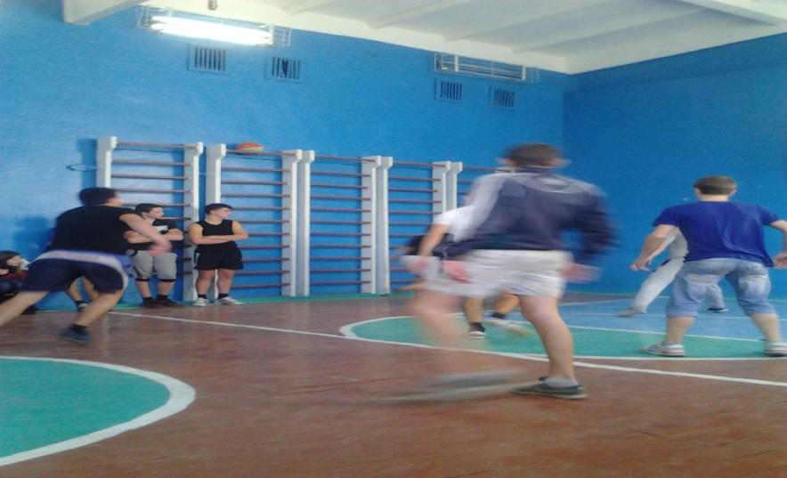
Основные принципы формирования интереса школьников к физической культуре
Создание положительного
эмоционального фона на уроке
Факторы повышающие
эмоциональность урока
-обстановка урока и поведение
учителя;
-использование игрового и
соревновательного методов;
-разнообразие средств и методов.
радость на уроке – это не только и не столько веселье, сколько радость труда, учения.
на уроке «должна царствовать серьезность, допускающая шутку, но не превращающая всего дела в шутку...»(К.Д. Ушинский).

Slide 6
Правильная постановка задач на уроке.
Конкретизация задачи
(что развиваем, совершенствуем
конкретно, какие цели достигаем)
Значимость задачи для
учащегося
(что должен сделать ученик,
а не учитель)
Достижимость в пределах
1-2 уроков,
(получение знаний, формирование умений,
развитие качеств)

Slide 7
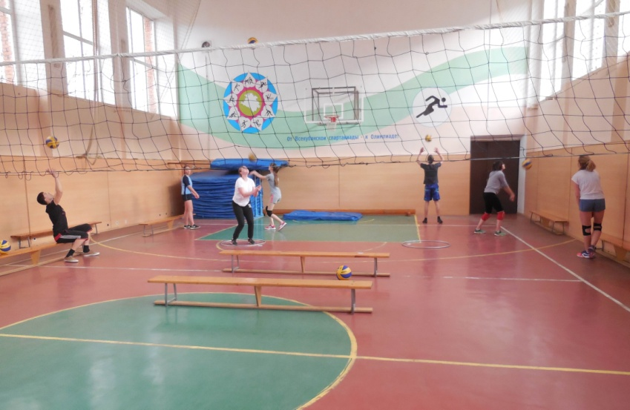
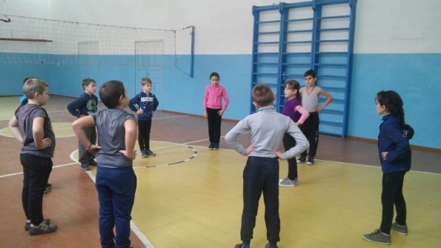
Оптимальная загруженность учащихся на уроке
-устранение ненужных пауз
-осуществление постоянного
контроля за учащимися
на уроке
-максимальное включение
в учебную деятельность
всех без исключения учащихся

Slide 8
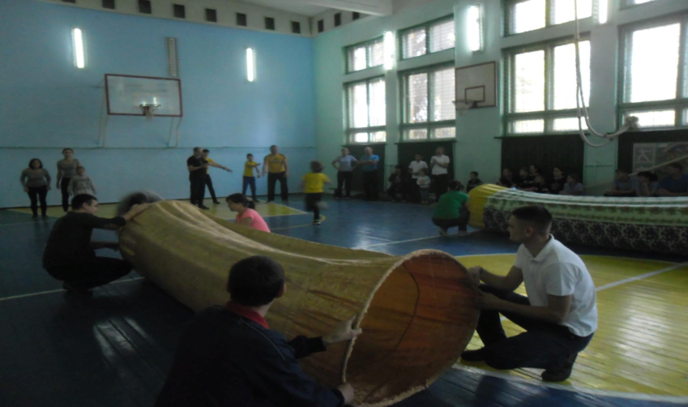
Применение разнообразных средств и методов на уроке.
Всякая однообразная деятельность утомляет, угнетает молодого человека и убивает в нем всякую самостоятельность».
П.Ф. Лесгафт
Используя большое многообразие средств
и методов на уроке физической культуры можно добиваться выполнения различных задач и формируя устойчивый интерес у учащихся к предмету.

Slide 9
Продуктом проектной деятельности является технологическая карта урока на тему: «Лёгкая атлетика. Совершенствование техники метания малого мяча в цель и на дальность».
Урок разработан в границах учебного курса в девятом классе в соответствии с Государственным образовательным стандартом.
Тип урока: комбинированный. Выбранная структура урока позволяет комплексно решить поставленные задачи (применения знаний и умений направлены на совместное решение задач обучения технике движений, воспитания, физических качеств, контроля за уровнем физической подготовленности обучающихся), каждый этап урока плавно перетекает один из другого и взаимосвязан с последующим.
Урок соответствует поставленной цели и учебным задачам. Задачи урока направлены на сотрудничество с обучающимися, на достижение личностных, предметных и метапредметных результатов.
Знакомство с новым материалом происходит как на теоретическом, так и на практическом уровне.
В технологической карте четко указана последовательность и распределение этапов урока по времени.
Все части урока –это единое целое, в котором каждый последующий вид работы вытекает из предыдущего с увеличением нагрузки от этапа к этапу и ее уменьшением к концу урока.

Slide 10
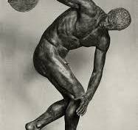
Структура урока состоит из 4 этапов этапа мотивации к учебной деятельности, этапа актуализации, этапа выполнения заданий двигательных навыков, этап рефлексии. На уроке использованы технологии: проблемного обучения, ИКТ, личностно-ориентированного обучения, здоровьесберегающие технологии, игровые технологии
На этапе мотивации
(самоопределения) к учебной
деятельности были созданы условия
для формирования у учащихся на
личностно – значимом уровне
внутренней готовности к выполнению
требований учебной деятельности.
На этапе актуализации учащиеся
выступали в роли мыслителей,
определяя почему легкая атлетика
называется «королевой спорта» и
самостоятельно определяли тему
урока рассматривая
скульптуру «Дискобол» Мирона.
Учащимся были предложено
опережающее задание подготовить
сообщения о метании различных
снарядов:
Метание диска
Метание копья
Толкание ядра

Slide 11
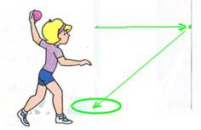
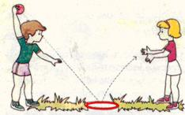
Основной этап урока – этап совершенствования техники метания малого мяча на точность. В этой части урока решались следующие задачи:
- совершенствование у учащихся способов действия, связанных с построением ранее изученных алгоритмов выполнения физических упражнений.
Были даны задания – метание малого мяча на точность разными способами.
метание мяча в баскетбольный
щит на длину отскока
метание мяча в горизонтальную цель
(обруч на полу, работа в парах)
Проведена подвижная игра «Снайперы». Игровые задания способствовали развитию точности движений, меткости, быстроты и ловкости. Помимо развития двигательных качеств, учащиеся получили коммуникативные качества.
Этап рефлексии позволил создать условия для осуществления самооценки учащимися своей деятельности на уроке, выявить собственные затруднения при выполнении физических упражнений.
Для восстановления функциональных систем организма и приведения их в норму были проведены дыхательные и релаксационные упражнения.
На всех этапах урока осуществлялись различные формы взаимодействия учащихся и учителя, активно использовалась групповая форма работы.

Slide 12
Заключение
Изучив методическую литературу было установлено, что развитие интереса к физической культуре – формируется на основе развития мотивационных процессов, а также определены основные пути формирования у школьников интереса к физической культуре.
Реализация проекта показала, что при научно обоснованных подходах можно разработать систему эффективных средств, методов и методик формирования у школьников активного, устойчивого интереса к физической культуре в условиях работы общеобразовательных школ.
Создание на уроках проблемной ситуации, развитие у учащихся умственной активности, потребности в решении возникшей проблемы, вовлечение их в самостоятельную, познавательную деятельность, направленную на овладение новыми знаниями, делают урок творческим, воспитывающим коллективизм, организаторские способности. При использовании приема интеграции познавательной и двигательной деятельности усвоение учебного материала не навязывается учителем сверху, а включает в работу все познавательные ресурсы самих учеников, превращая процесс получения знаний в урок радости и новых открытий.

